Slide 1




https://disk.yandex.ru/d/X4bjzT4GvG5uvA
Муниципальное бюджетное учреждение дополнительного образования
«Центр внешкольной работы»
Владимирская область о. Муром
Загородный оздоровительно-образовательный
лагерь «Ясный»
«Ясный. На волне здоровья»

Slide 2

Цель: Создание условий оздоровления, развития, воспитания и позитивной социализации детей в инклюзивной среде загородного оздоровительно-образовательного лагеря как основы формирования культуры принятия (толерантности), взаимодействия и поддержки всех детей, в том числе с ограниченными возможностями здоровья и инвалидностью.
Задачи:
1. Создание условий, способствующих сохранению и укреплению физического здоровья детей в системе реализации инклюзивных физкультурно-спортивных мероприятий, в том числе оздоровительного плавания.
2. Обеспечение психолого-педагогического сопровождения и реабилитации детей с ОВЗ и детей-инвалидов.
3. Формирование у детей в инклюзивной среде навыков принятия и позитивной коммуникации.
4. Воспитание чувства ответственности, эмпатии, толерантности, создание атмосферы эмоционального комфорта.
5. Организация эффективного содержательного отдыха детей и расширение их кругозора через создание комплекса условий, способствующих развитию творческих способностей каждого ребёнка.

Slide 3
Срок реализации 01.01.2024-31.12.2024
В 2023 году лагерь принял на оздоровление 291 ребенка, из них 40% дети, попавшие в трудную жизненную ситуацию:
12 чел. – приемные и опекаемые дети;
100 чел. – дети из малоимущих и неблагополучных семей, направляемые Министерством соцзащиты населения Владимирской области.
2 чел. – дети стоящие на учете в ОДН
5 чел. - дети-инвалиды (нарушение опорно-двигательного аппарата, нарушение психоневрологического спектра)
22 чел. - дети с ОВЗ – (7- слабовидящие, 4 - слабослышащие, 9 - задержка психического развития, 2- ТНР).
В 2024 году не более 75 человек (25 человек в каждую смену). Нозологии: НОДА, нарушение психоневрологического спектра, слабовидящие, слабослышащие, ЗПР, ТНР.
ЗООЛ «Ясный» - является лагерем сезонного действия, работает в течении 3 летних смен, по 21 дню каждая. Вместимость 110 мест в смену

Slide 4
Актуальность проекта
В нашей стране внимательно относятся к детям с ограниченными возможностями здоровья (ОВЗ), что отражено в первых Указах Президента РФ В.В. Путина (№ 597 и № 599). В настоящее время реализуется концепция, в соответствии с которой ребенок с ОВЗ не обязан быть «готовым» к обучению в детском саду или в школе, а большее внимание должно уделяться адаптации среды к его возможностям, развитию способностей, которые могут быть востребованы там, где он живёт, учится.
В о. Муром в дошкольных и общеобразовательных учреждениях обучается 782 ребенка с ОВЗ и 235 детей-инвалидов в возрасте от 6 до 17 лет. И лишь чуть более 100 в 2023 году отдыхали на базе загородных лагерей. Это прежде всего связано и с отсутствием условий для полноценного отдыха и оздоровления детей данной категории.
Концепция проекта «Ясный на волне здоровья» заключается в организации инклюзивного развивающего пространства на базе загородного оздоровительно-образовательного лагеря «Ясный» как площадки, ориентированной на создание условий поддержки и развития, реабилитации детей с ОВЗ и инвалидностью в среде нормотипичных детей и подростков.

Slide 5
Кадровый состав
Должность, согласно штатного расписания | 2023 год
 | Без кат. | 1 кат | Выс. кат
Педагог-организатор |  | 1 | 2
Воспитатели | 6 | 3 | 6
Вожатые студенты педагогического профиля студенты | 10 2
Педагоги дополнительного образования |  | 1 | 2
Инструктор по физической культуре |  | 1 | 2
Инструктор по плаванию |  | 3
Психолог |  | 1 | 2
Техник | 3
Дефектолог (по договору) |  |  | 2
Медицинский работник | 3
ИТОГО | 21 | 10 | 14
 | 2024 год
Инструктор по адаптивному плаванию |  | 3
Инструктор по адаптивной физкультуре |  | 3
Логопед |  |  | 3

Slide 6
Кадровый состав
В период 2021-2023 года
2 педагога дополнительного образования прошли КПК по теме «Организация деятельности педагога дополнительного образования в современных условиях»,
3 воспитателя и педагог-психолог прошли КПК по теме «Обучение детей-инвалидов и детей с ограниченными возможностями здоровья с использованием интернет-технологий»,
Психолог и начальник ЗООЛ «Ясный» прошли курсы повышения квалификации в Центре дополнительного образования РГПУ им. А. И. Герцена по курсу «Инклюзивная образовательная среда в детском лагере».
2 педагога дополнительного образования прошли КПК «Индивидуализация деятельности обучающихся в условиях реализации инклюзивной программы дополнительного образования» в объеме 24 часа.
В 2024 году на базе РГПУ им. А. И. Герцена будет обучено еще 2 воспитателя, 1 ПДО и инструктор по адаптивному плаванию по курсу «Инклюзивная образовательная среда в детском лагере».

Slide 7
Основные мероприятия проекта
Создание архитектурной доступности, условий доступности, безопасности, информативности и комфортности, обеспечивающих соблюдение требований предупреждения причинения вреда для детей с инвалидностью и ограниченными возможностями здоровья
Будут созданы условия для самостоятельного передвижения по территории лагеря в целях доступа к медицинскому корпусу, столовой, спальному корпусу, санитарно-гигиеническому модулю для МНГ.
Размещены носители информации, необходимой для беспрепятственного доступа детей-инвалидов к объектам и услугам лагеря, искусственное освещение территории
Оборудована входная группа в ЗООЛ «Ясный, зона для адаптивного плавания, оборудован туалетно-душевого комплекса для МНГ. Оборудование сенсорной комнаты.
Оборудование помещения для рабочих мест для детей с нарушением опорно-двигательного аппарата и нарушением зрения.

Slide 8
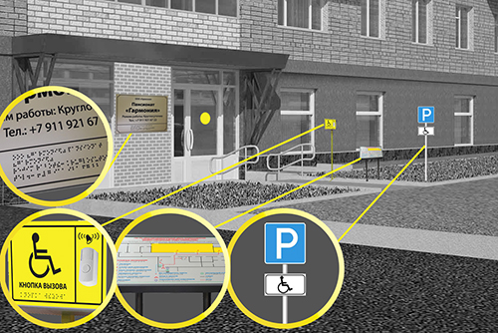
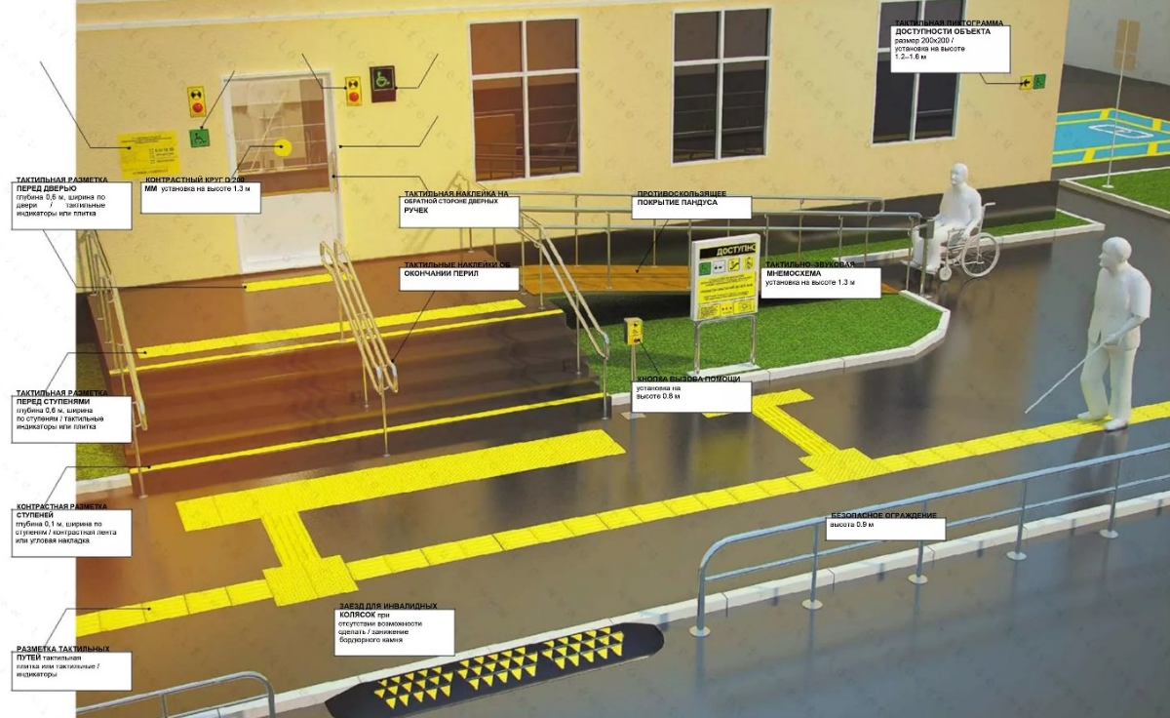
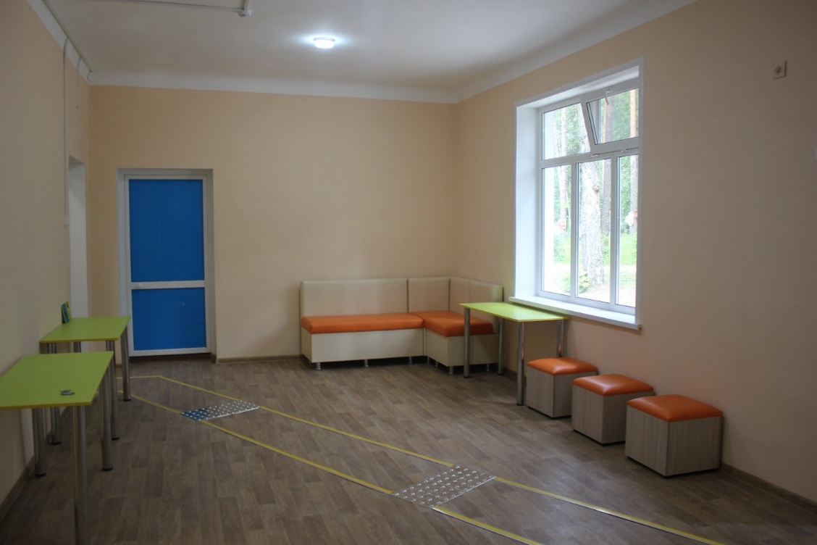
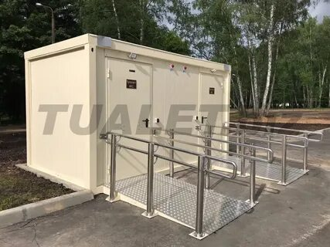

Slide 9
Основные мероприятия проекта
Приобретен 1 комплект специализированный программно-аппаратный комплекс для обучающихся с нарушениями опорно-двигательного аппарата
Приобретен 1 комплект специализированный программно-технический комплекс для слабовидящих обучающихся
Приобретено оборудование для Сенсорной комнаты
Приобретено программное обеспечение для проведения коррекционных занятий для детей с нарушением речи и зрения.
Приобретены спортивные тренажеры для детей-инвалидов и детей с ОВЗ
Приобретен каркасный уличный бассейн
Создание материально-технических условий для отдыха и оздоровления детей с инвалидностью и ограниченными возможностями здоровья

Slide 10
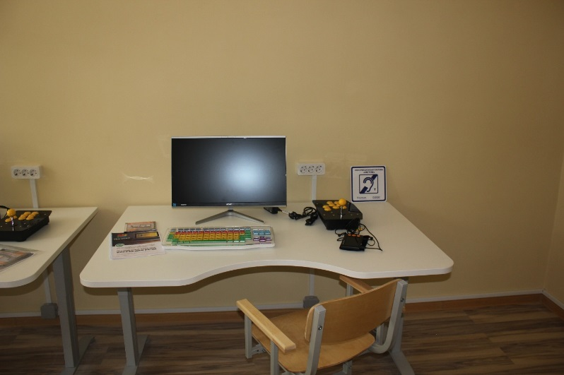
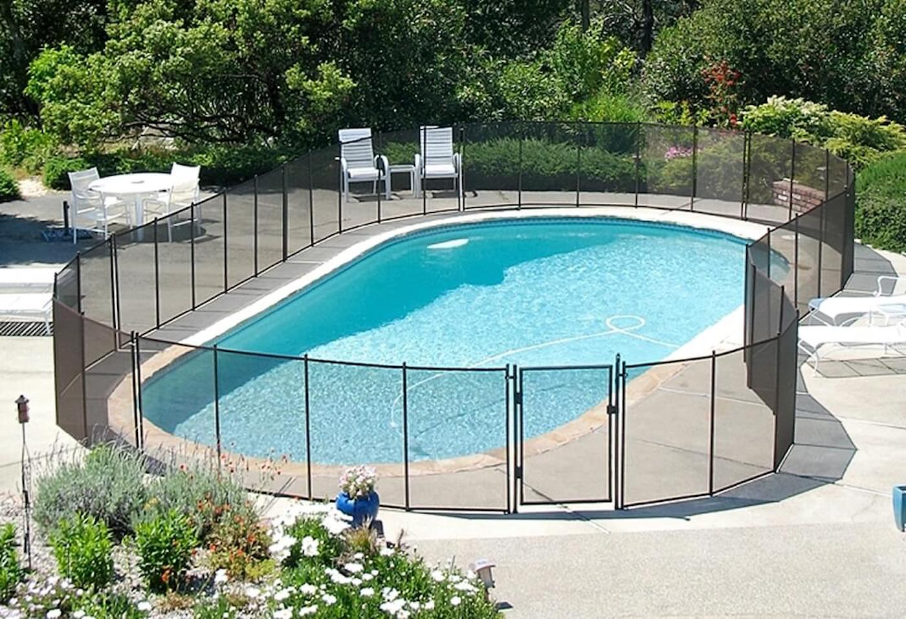
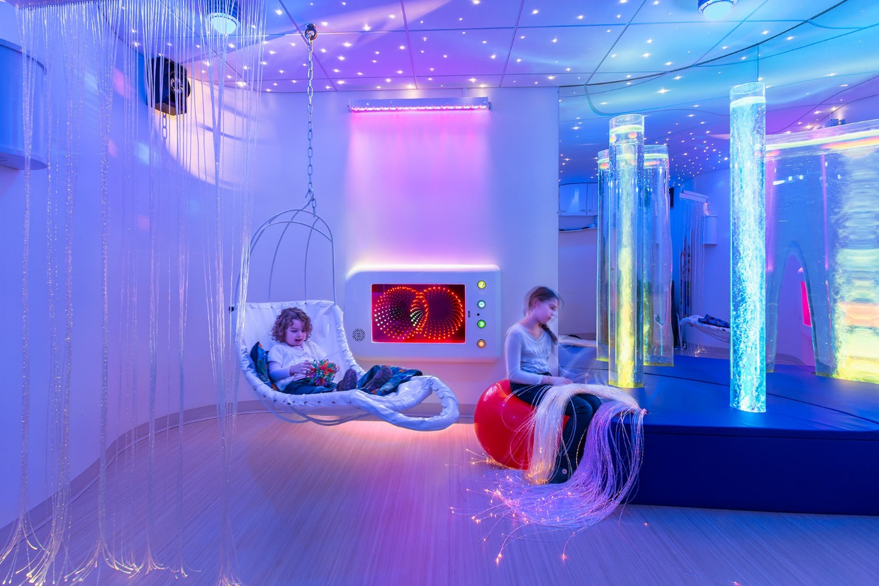
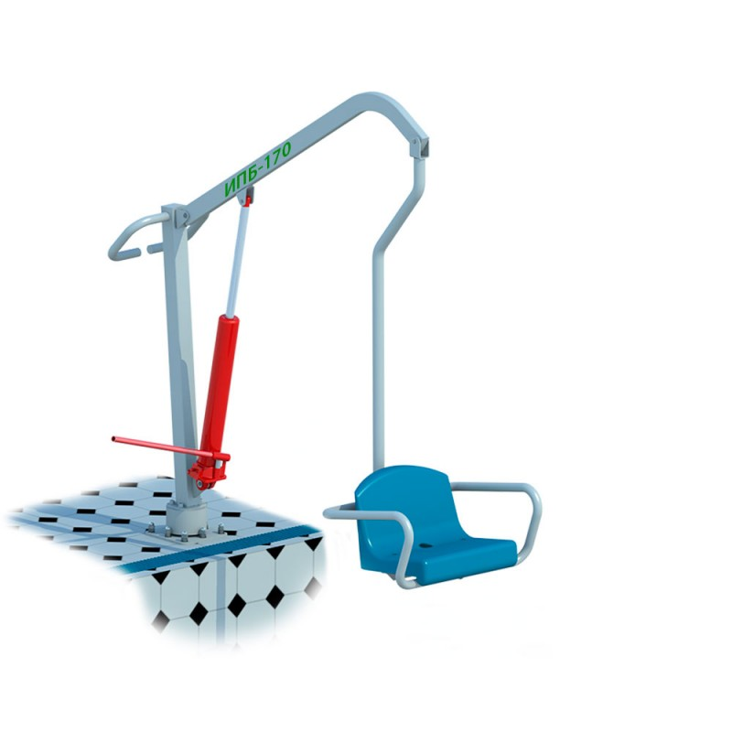

Slide 11
Ожидаемые результаты
1. Создание условий по адаптации основных инфраструктурных объектов ЗООЛ «Ясный» для комфортного пребывания и оздоровления детей-инвалидов и детей с ОВЗ (детей с нарушением опорно-двигательного аппарата, психоневрологического спектра, слуха, зрения, детей с задержкой психического развития и нарушениями речи).
2. Создание доступных условий для социализации и оздоровления средствами оздоровительного плавания детей с инвалидностью и с ограниченными возможностями здоровья.
3. Социально-бытовая реабилитация – деятельность, основанная на взаимопомощи и поддержки друг друга в повседневных делах и заботах.
4. Социально-психологическая реабилитация – направление, ориентированное на нормализацию психологических аспектов развития личности (формирование позитивного самопринятия и самооценки, восприятие достижений других ребят, выстраивание внутреннего плана действий, направленного на саморазвитие и самореализацию);

Slide 12
Материально-техническая база
ЗООЛ «Ясный» располагает большими возможностями для организации отдыха и оздоровления детей:
уютные спальные корпуса, расселение в комнатах по 3, 6 и 12 человек, современный изолятор,
душевые, санитарные узлы, оборудованные горячим водоснабжением, комнаты для досуговых занятий, библиотека, музейная комната истории лагеря,
летняя концертная площадка на открытом воздухе,
игровые и спортивные площадки,
столовая на 120 посадочных мест,
оборудованы отрядные места для вечерних огоньков и прочих отрядных дел.

Slide 13
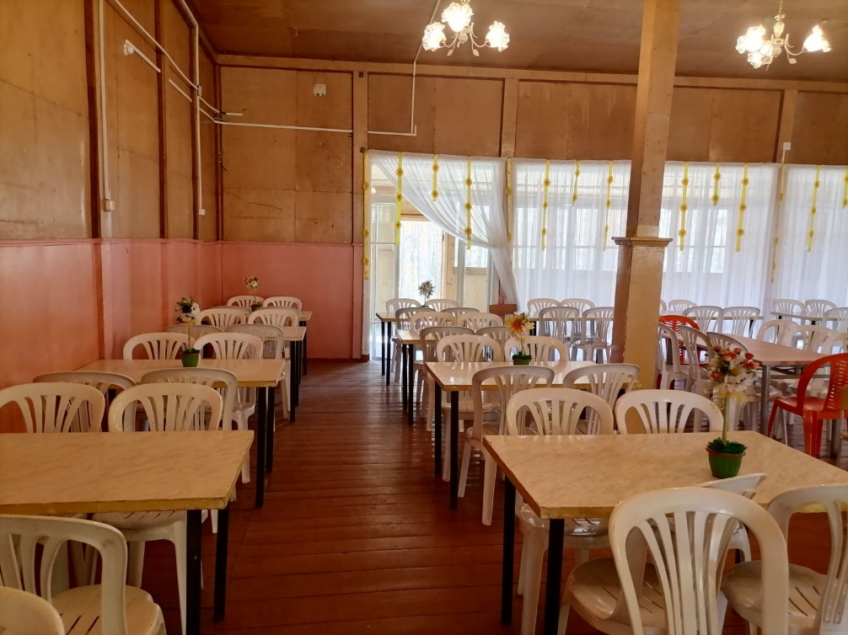
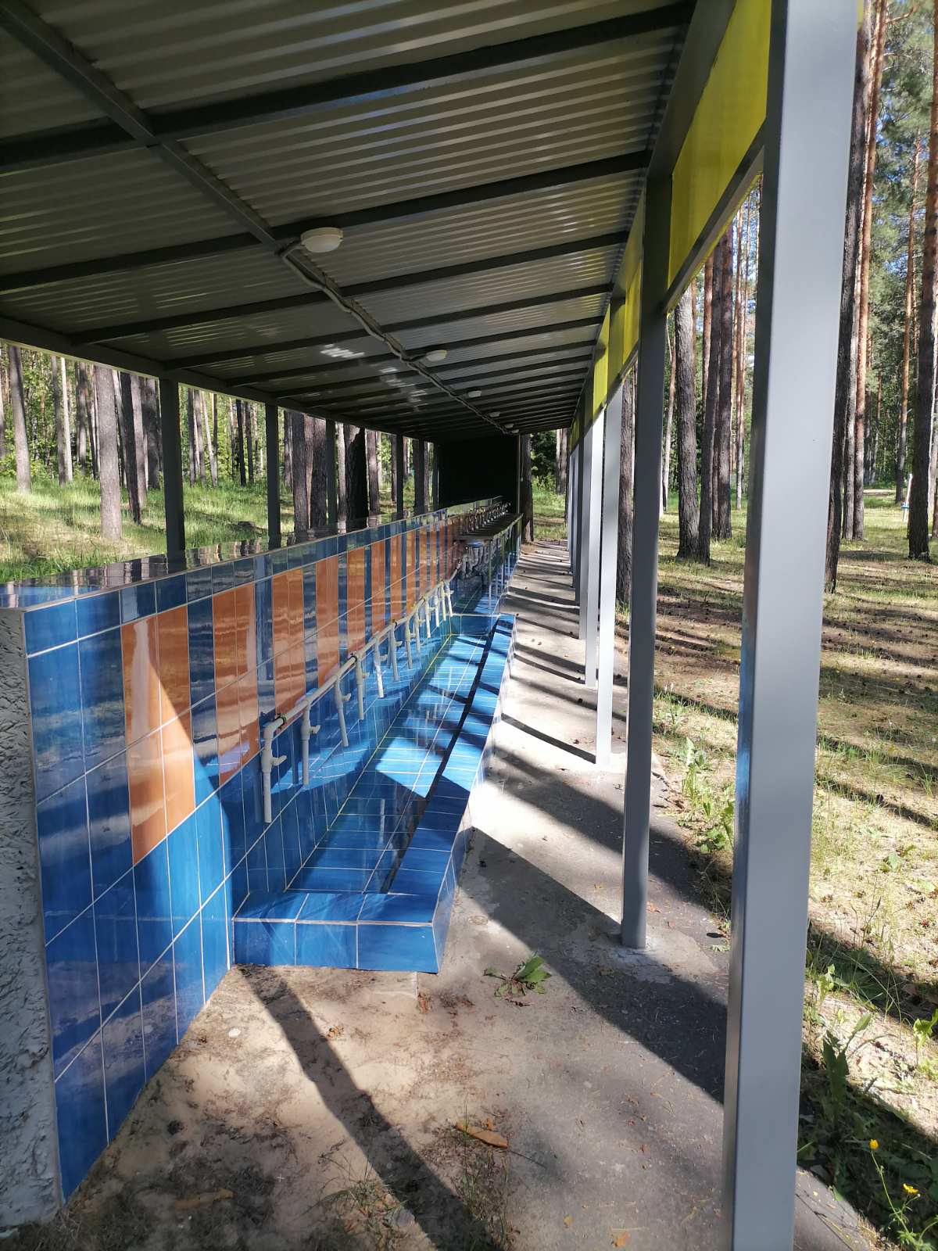
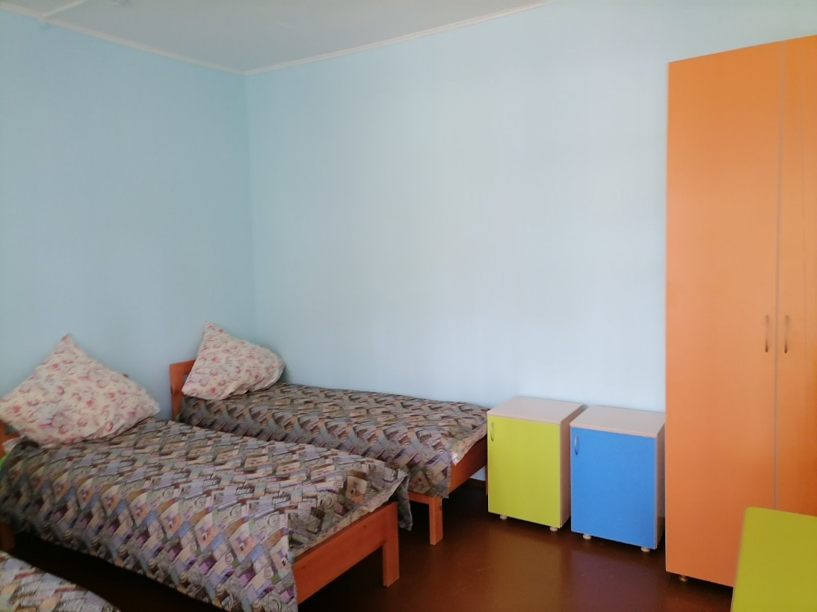

Slide 14
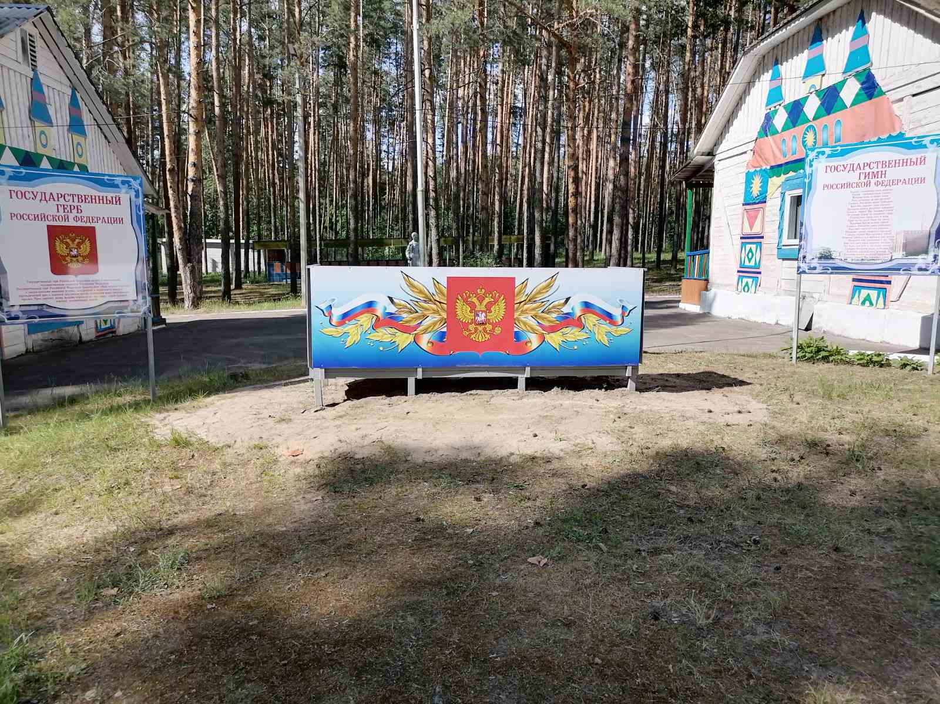
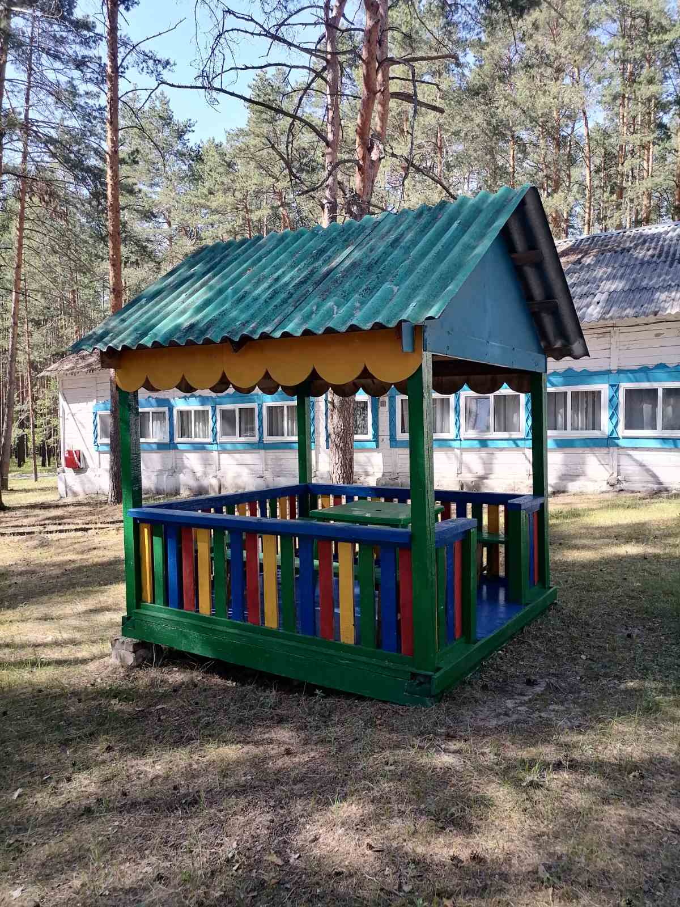
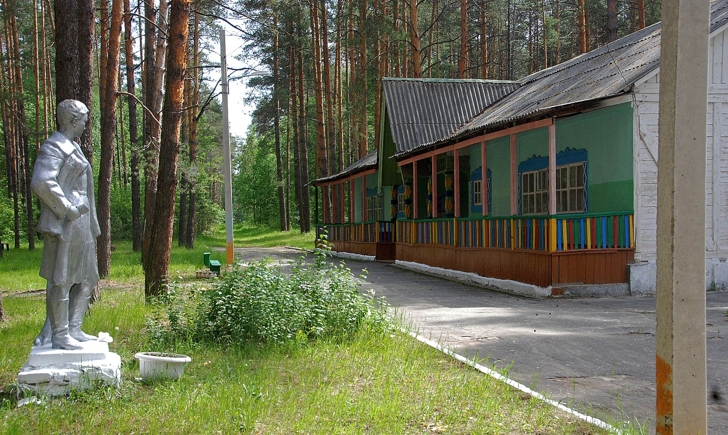

Slide 15
Оборудование для создания условий для отдыха и оздоровления детей-инвалидов и детей с ОВЗ.
информационный 3-х секционный уличный стенд,
имеется системы вызова помощи на центральном входе на территорию ЗООЛ,
имеется дублирование необходимой зрительной и звуковой информации, надписей, знаков, выполненной рельефно-точечным шрифтом Брайля и на контрастном фоне на основных зданиях инфраструктуры лагеря;
переносная индукционная система для лиц с нарушением слуха,
-помещения медкорпуса, столовой и спального корпуса №3 имеют пандусы для беспрепятственного доступа лиц с нарушением опорно-двигательного аппарата, крючки для тростей и костылей, поручни; информационные тактильные таблички,
санитарно-гигиенический модуль для лиц с ОВЗ и инвалидностью;
медицинский корпус с доступом для МГН;
здание столовой оборудовано пандусом и системой визуализации информации (бегущая строка), системой вызова помощи.
на спортивной площадке имеются тренажеры для МГН, в том числе для детей с нарушений опорно-двигательного аппарата;
для реабилитации детей с нарушением зрения имеется Комплекс «ТАКОВ» Аппарат для тренировки аккомодации и глазодвигательных функций.

Slide 16
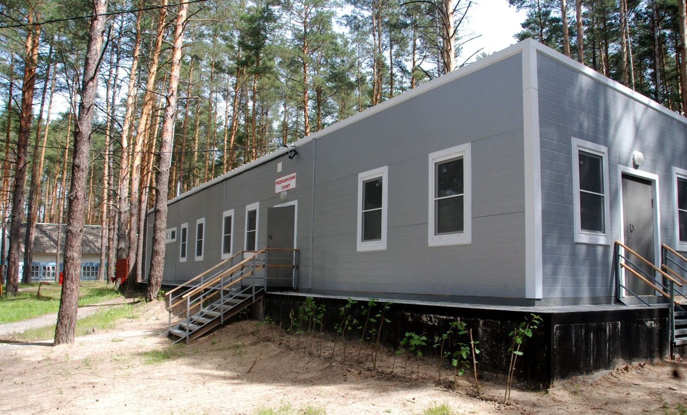
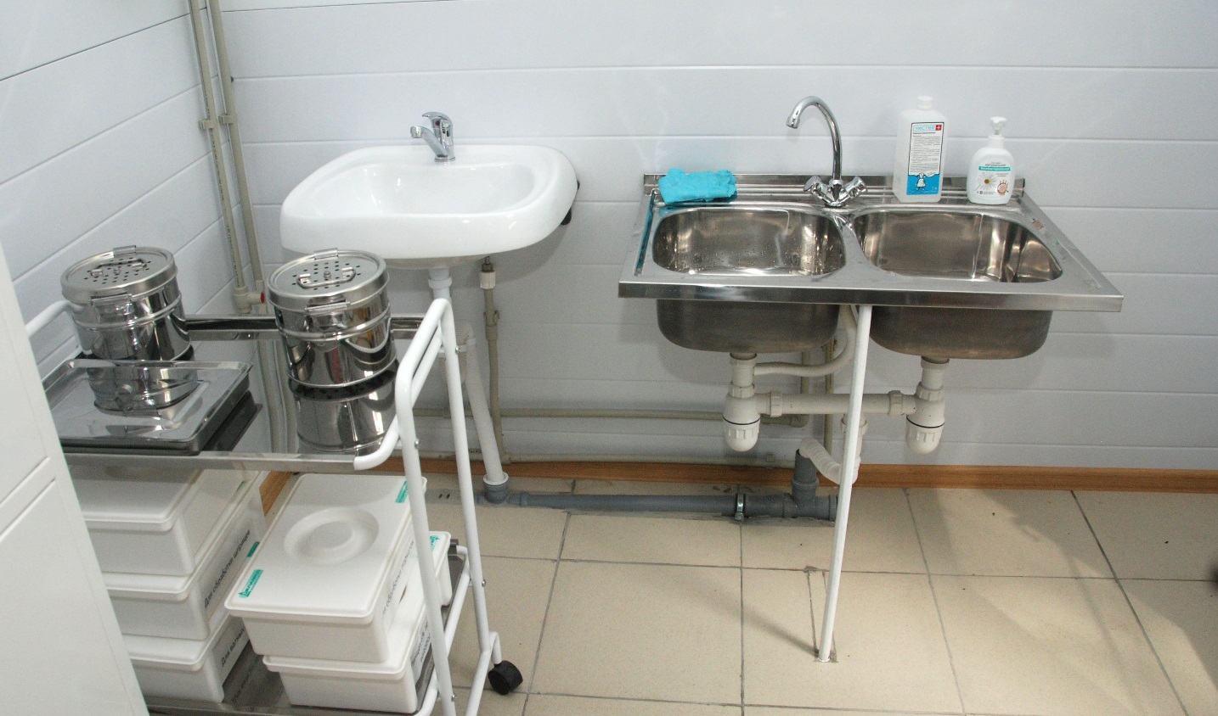
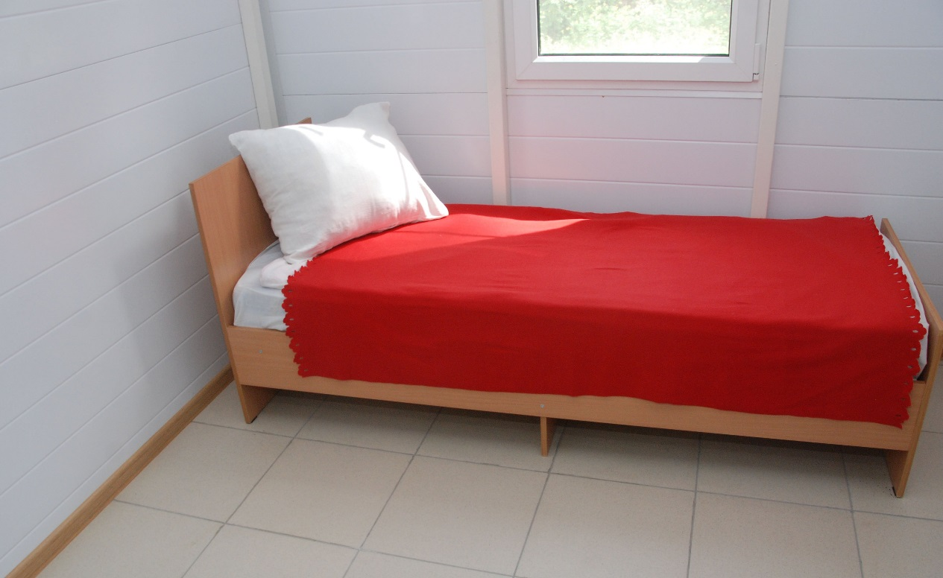

Slide 17
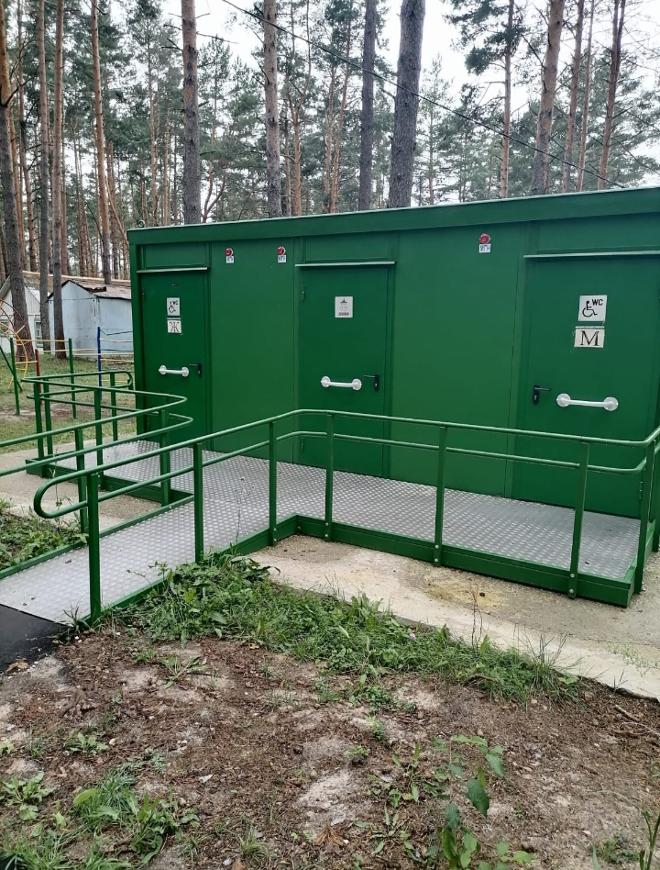
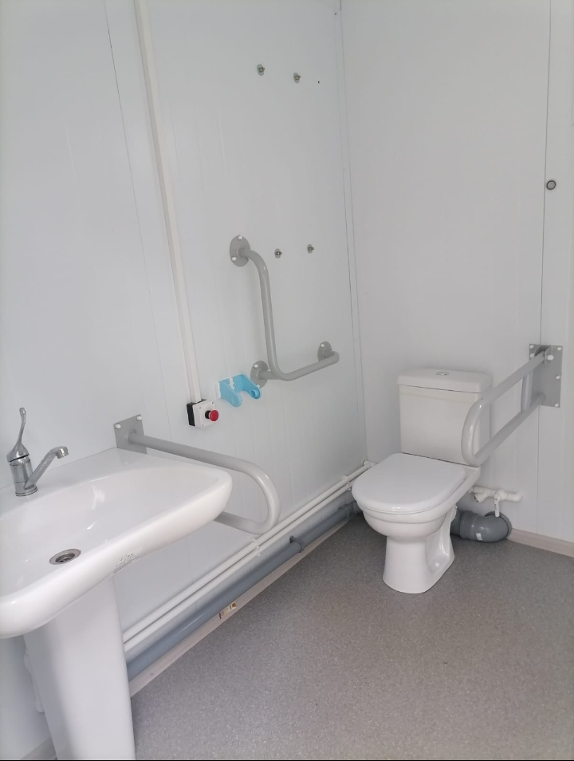
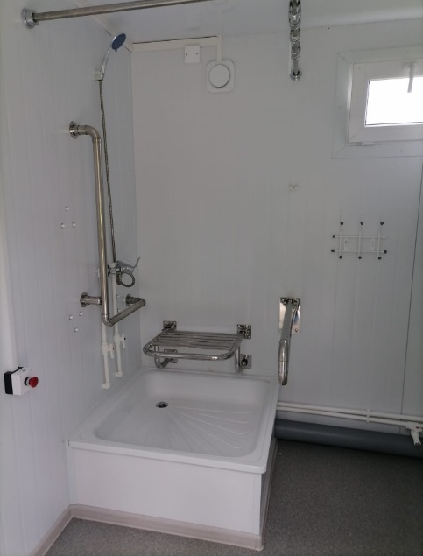

Slide 18
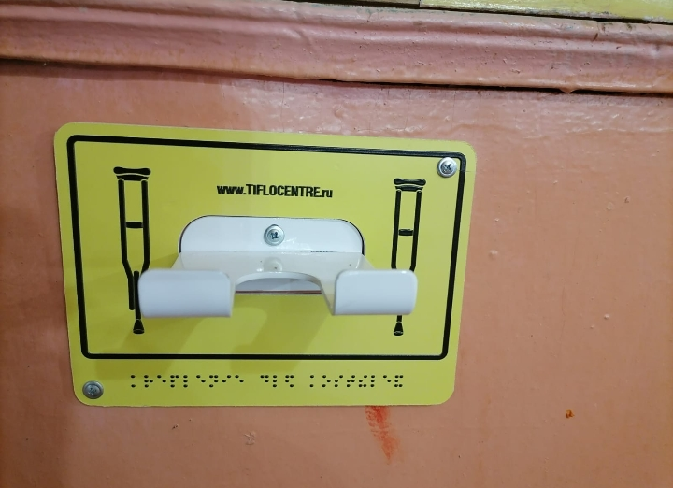
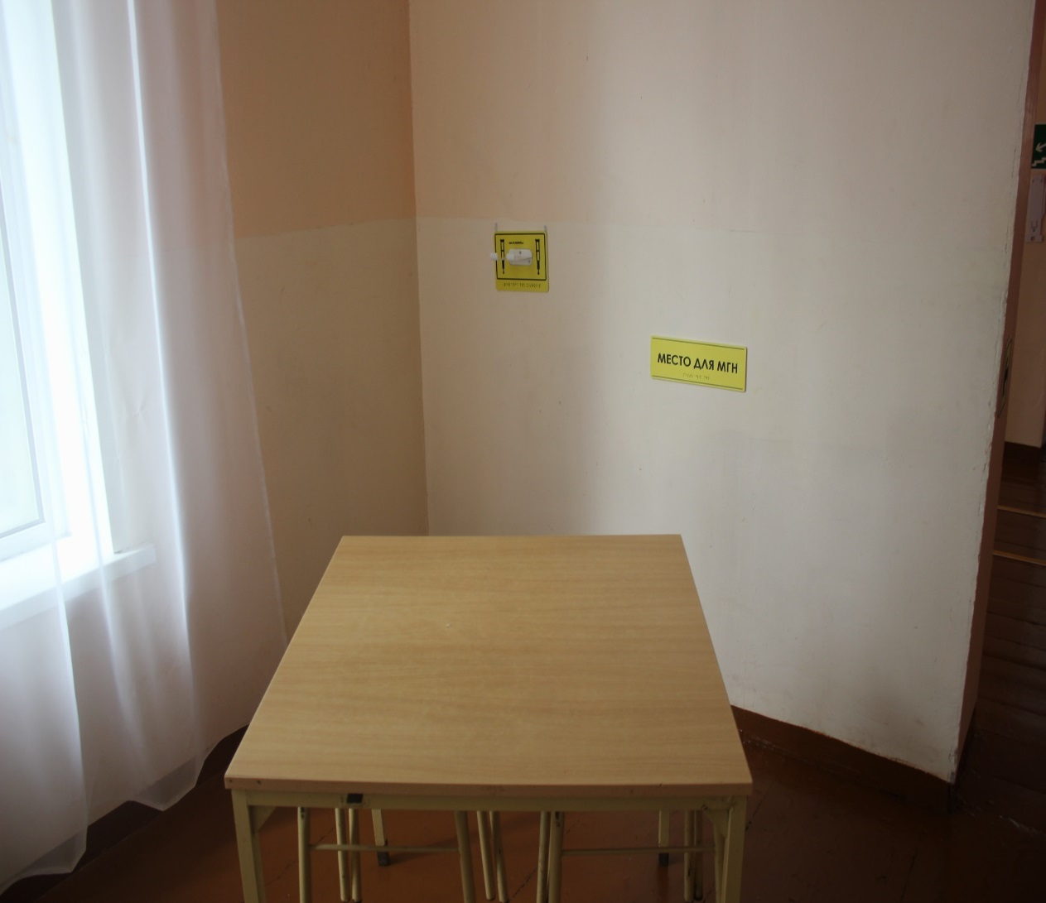
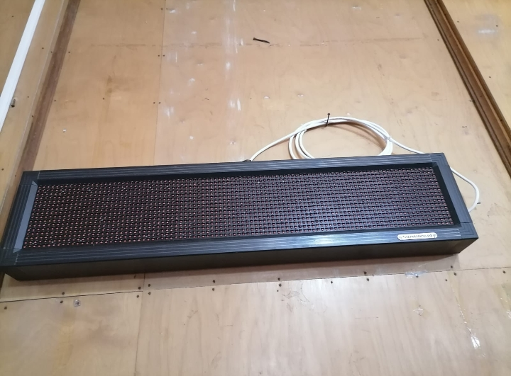

Slide 19
